Slide 1
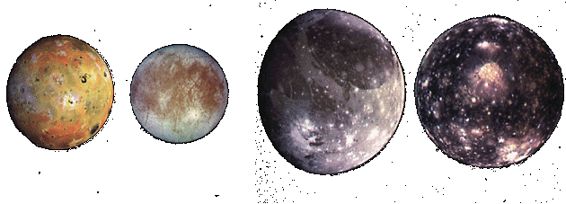
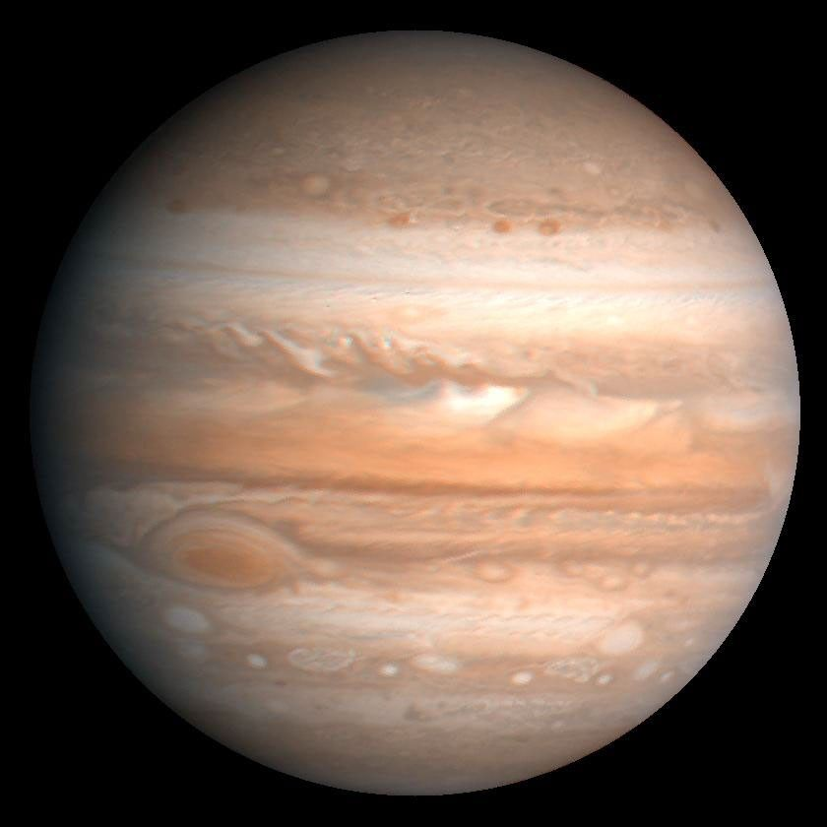

JUPITER
Diamètre : 142 984 km
Masse: 19,27 trillion de tonnes
Rotation: 9 heures
Révolution: 11,86 ans
Température : 20 000 °C au centre
Sonde : Galileo
caractéristiques: :
Jupiter est la plus grande des planètes (318 fois la Terre).
C’est une planète gazeuse.
Il y a des vents très violents (600 km/h), surtout près de la tache rouge.
Jupiter a beaucoup de satellites: Les 4 plus importants sont Io, Europe, Ganymède et Callisto.
https://assets.science.nasa.gov/dynamicimage/assets/science/psd/photojournal/pia/pia00/pia00343/jpeg/PIA00343.jpg?w=840&h=840&fit=clip&crop=faces%2Cfocalpoint
https://www.nasa.gov/wp-content/uploads/2024/05/e2-wave-ganymede-flyby-compressed.wav
https://upload.wikimedia.org/wikipedia/commons/thumb/a/af/The_Galilean_satellites_%28the_four_largest_moons_of_Jupiter%29.tif/lossy-page1-608px-The_Galilean_satellites_%28the_four_largest_moons_of_Jupiter%29.tif.jpg

Slide 2
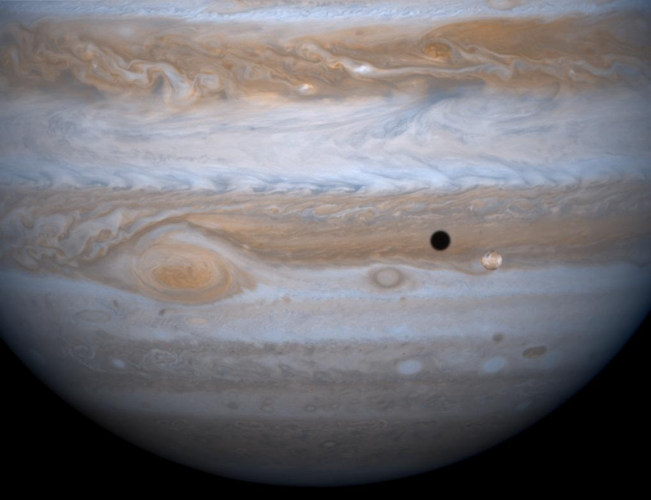
Passage du satellite Io avec son ombre sur Jupiter!
https://www.google.com/url?sa=t&source=web&rct=j&url=https%3A%2F%2Fwww.jpl.nasa.gov%2Fimages%2Fpia02860-io-in-front-of-jupiter%2F&opi=89978449

Slide 3
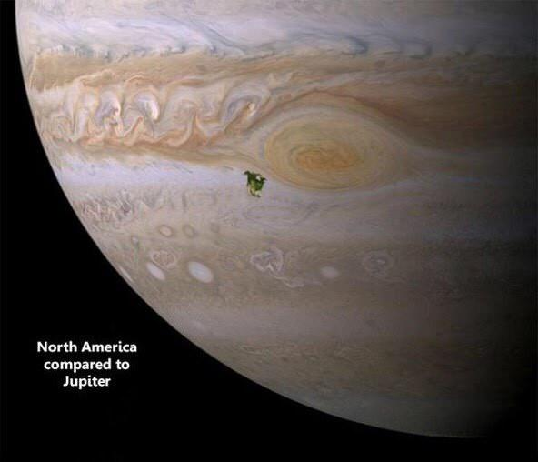
Jupiter est vraiment une planète géante!
https://www.google.com/url?sa=t&source=web&rct=j&url=https%3A%2F%2Fwww.vox.com%2Fxpress%2F2014%2F10%2F29%2F7086133%2Fsolar-system-scale-comparison-jupiter-mars-moon-sun&ved=0CBUQjRxqFwoTCIj85sG86pEDFQAAAAAdAAAAABAH&opi=89978449

Slide 4
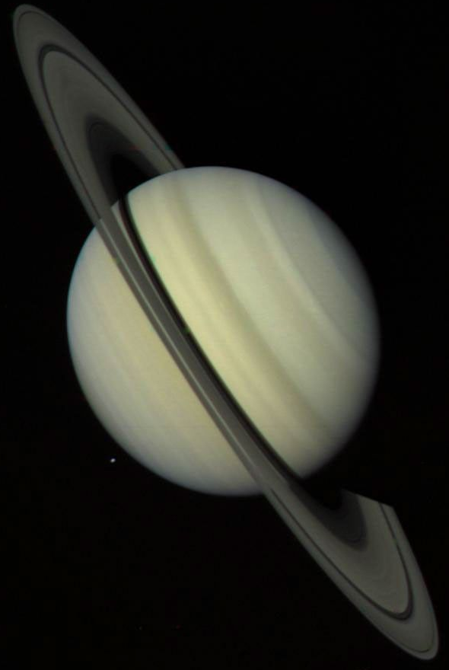
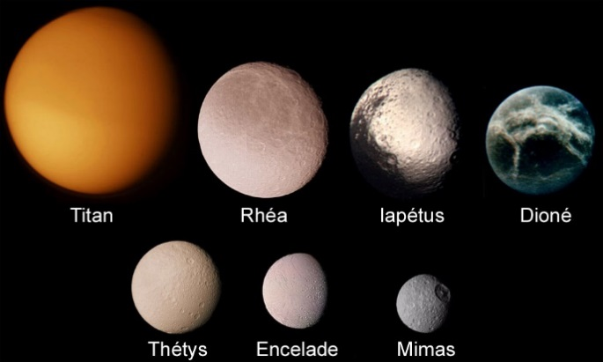
SATURNE
Diamètre : 120 536 km
Masse: 5,68 trillion de tonnes
Rotation: environ 10 heures
Révolution: 29 ans terrestres
Température : -150 °C
Sonde :
caractéritiques: :
Ses anneaux sont composés de glace et de roches.
Saturne a 274 satellites! Le plus connu s’appelle Titan.
https://www.planete-astronomie.com/#
https://assets.science.nasa.gov/dynamicimage/assets/science/psd/photojournal/pia/pia02/pia02225/jpeg/PIA02225.jpg?w=900&h=1000&fit=clip&crop=faces%2Cfocalpoint

Slide 5
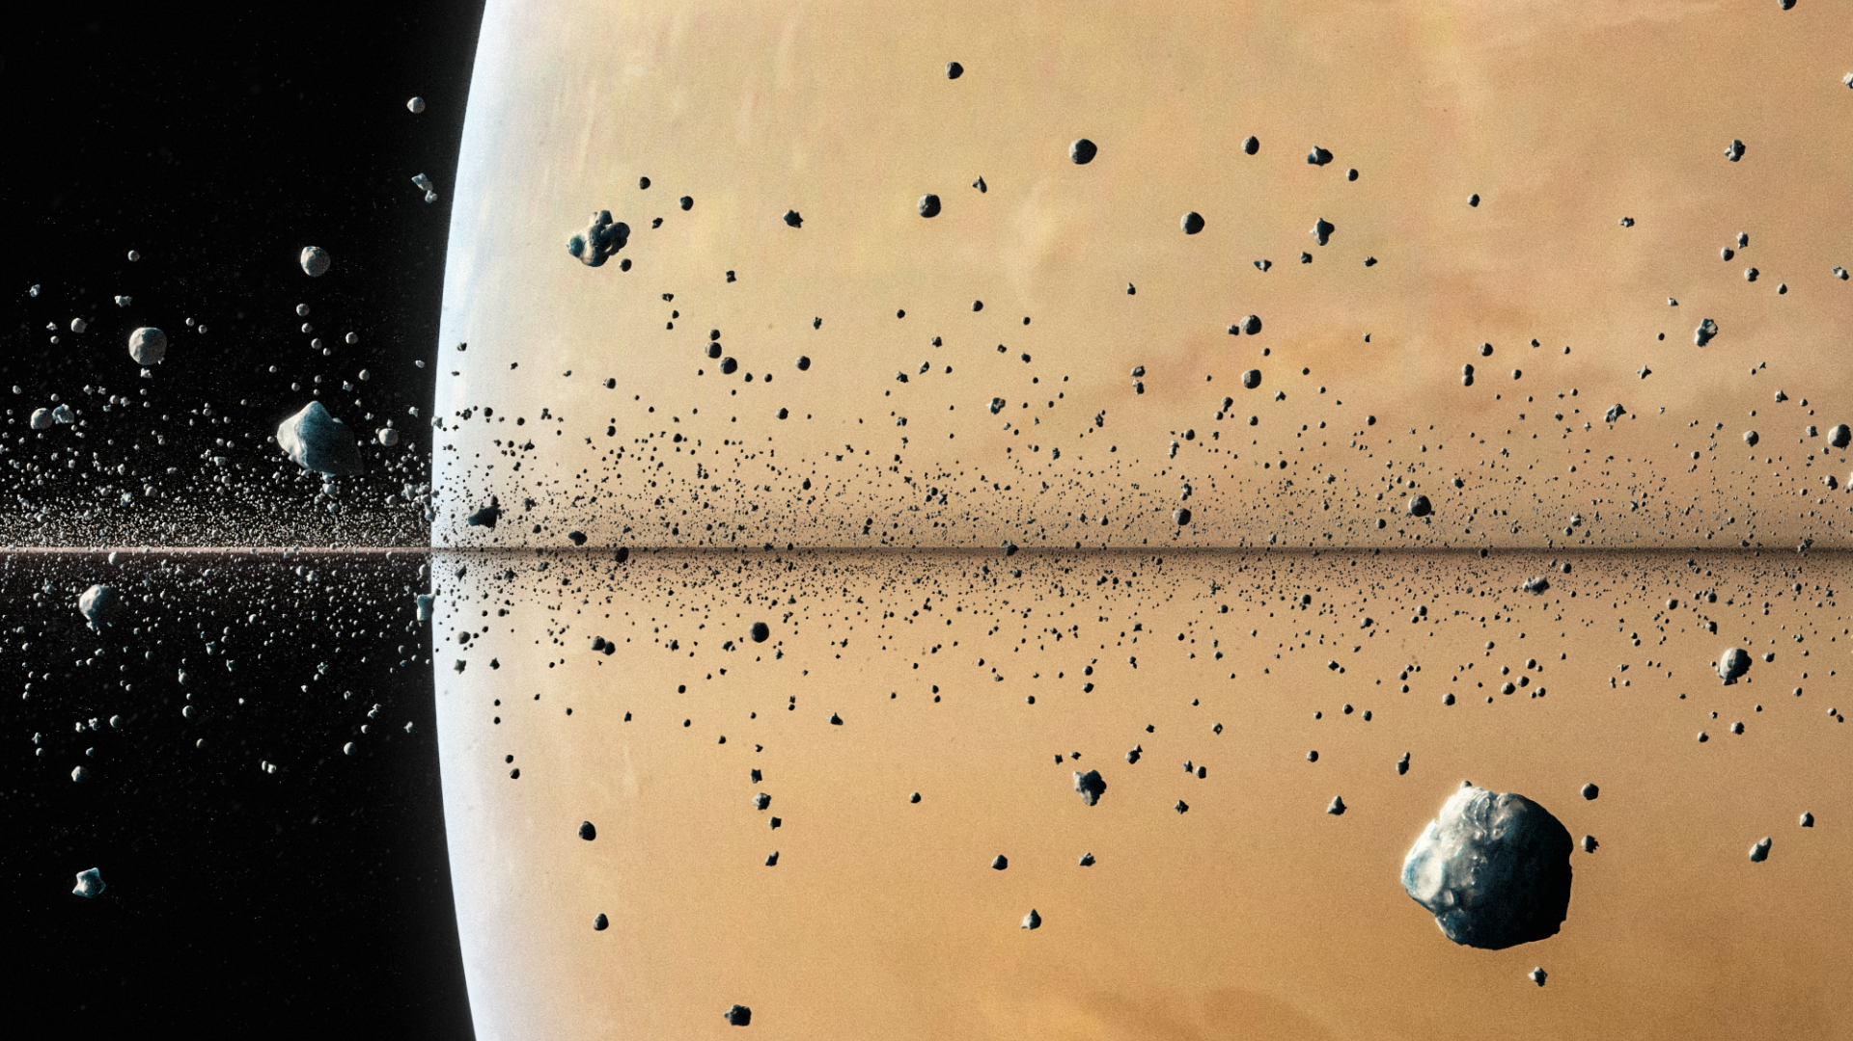
Les anneaux de Saturne sont constitués
de glace et de poussières de différentes tailles.
https://www.numerama.com/wp-content/uploads/2018/12/anneaux-saturne.jpg

Slide 6
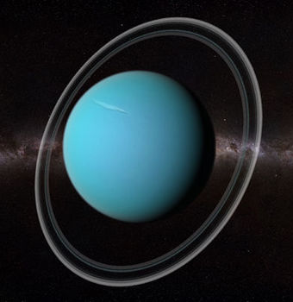
URANUS
Diamètre : 51 118 km
Masse: 86,83 trillions de tonnes
Rotation: entre 14 et 17 heures
Révolution: 84 années sur Terre
Température : -170°C
caractéritiques: :
Uranus tourne dans un axe très différent des autres planètes.
Elle a 13 anneaux très fins.
A sa surface, il y a des vents très violents (jusqu’à 720 Km/h)
Uranus possède 29 satellites.
https://cdn.images.express.co.uk/img/dynamic/151/590x/uranus-791091.jpg?r=1686998680160

Slide 7
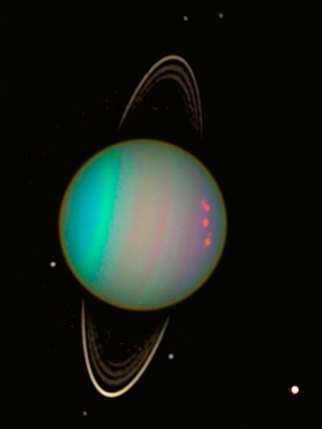
Uranus vu par le télescope Hubble.
https://static.le-systeme-solaire.net/ressources/zoom/uranus/uranusbyhubble.jpg

Slide 8
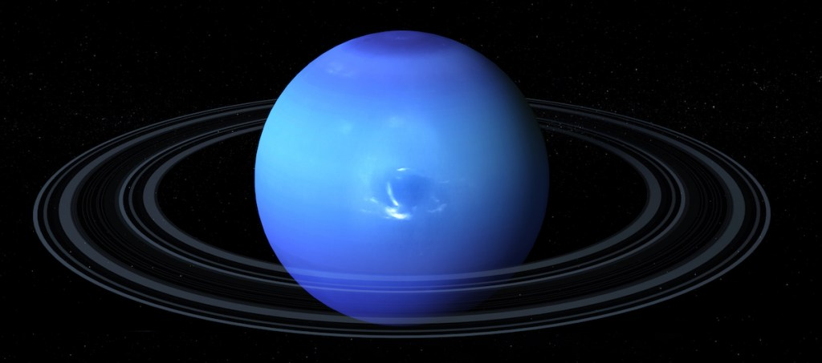
NEPTUNE
Diamètre : 49 532 km
Rotation: 18 heures
Révolution: 165 années sur Terre
Température : -220°C
Sonde : Voyager II
caractéritiques: :
Neptune a une tache plus sombre: C’est un énorme ouragan qui souffle à plus de 2100 km/h
Neptune a 16 satellites.
https://www.sciencefriday.com/wp-content/uploads/2022/04/Neptune.jpg

Slide 9
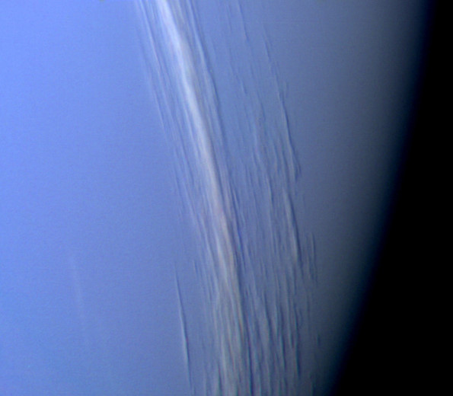
Les nuages de Neptune photographiés
par la sonde Voyager
https://meteo45.com/images/nuages-neptune.webp

Slide 10
Petite curiosité: le son des planètes

Slide 11
Avec ce lien,
tu peux découvrir
toutes les planètes du système solaire
et vérifier tes connaissances.
(source FRANCETVEDUCATION)

